Slide 1
Informationen für Eltern
zur überarbeiteten Auflage

Slide 2
Inhalte
Erkenntnisse zum Fremdspracherwerb
«Mille feuilles»: Neuerungen in der Auflage 2021/22
Materialien «Mille feuilles», Aufbau eines parcours
Grundlage «Mille feuilles»
Als Eltern das Französischlernen unterstützen

Slide 3
Wovon ist der Fremdspracherwerb abhängig?
Erstsprache
Äussere Faktoren soziales Umfeld informelle & formelle Lernmöglichkeiten
Innere Faktoren Motivation Einstellung bisherige Erfahrungen,
Ängste
6 – 12 Jahre
Notes:
Ein erfolgreicher Erwerb ist abhängig von: (klick) Motivation, Einstellung, bisherige Erfahrungen mit dem Lernen, Ängsten, Begabung und Selbsteinschätzung. (klick) Daneben spielen äussere Aspekte wie das soziale Umfeld des Lernens, informelle und formelle Lernmöglichkeiten eine Rolle.¹
(klick) Gefühlszustände, wie Motivation, Einstellung und Ängste spielen beim Spracherwerb vermutlich die wichtigste Rolle.
(klick) Lernende, die die Erstsprache gut beherrschen, lernen Fremdsprachen leichter.
Das Alter von 6 bis 12 Jahren ist optimal für den Fremdspracherwerb, da das Imitieren und damit der Erwerb von Artikulation, Intonation und Grammatik jungen Lernenden leichter fällt.²
Quellen:
1 Spolsky, Bernard, 1990. Conditions for second language learning: Introduction to a general theory. 2. Auflage. Oxford: Oxford University Press. ISBN 978-0-19-437063-9
2 Kersten, Kristin, 2018. Einflussfaktoren im bilingualen Fremdsprachenerwerb. In: Andreas Rohde und Anja K. Steinlen, Hrsg. Sprachenvielfalt als Ressource begreifen: Mehrsprachigkeit in bilingualen Kindertagesstätten und Schulen. Berlin: Dohrmann Verlag, S. 35–70. ISBN 978-3-938620-49-6

Slide 4
Von der Theorie zur Praxis: Wie lernt ihr Kind Französisch?
Themen nahe der Erlebniswelt
etwas sagen oder schreiben
Interessante neue Inhalten
An bestehende Sprachlern-erfahrungen anknüpfen
Wörter und Sätze nachsprechen
Verstehenshilfen nutzen
Positive Fehlerkultur
Sprache viel hören
Notes:
Von der Theorie zur Praxis: Wie lernt Ihr Kind Französisch?
Immer mit dem Hauptziel: Motivieren, Ängste nehmen: Ihr Kind wird interessanten neuen Inhalten begegnen.
Themen in den Mille feuilles magazines sind nahe an seiner Erlebniswelt der Kinder
Sie sollen die Sprache viel hören,
Verstehenshilfen nutzen,
Wörter und Sätze nachsprechen
und selbst etwas sagen oder schreiben,
Fehler als relevant für den Lernprozess erachten und
an bestehenden Sprachlernerfahrungen anknüpfen.

Slide 5
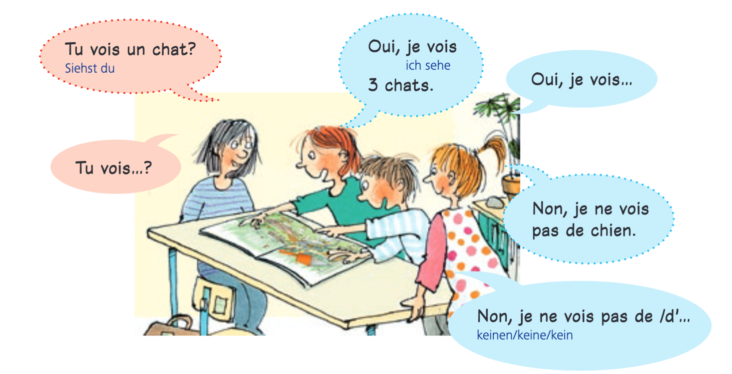
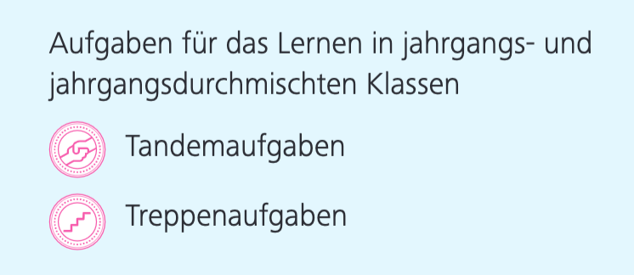
Grössere Differenzierungs-möglichkeiten, auch für AdL
Themen-bereiche MF3 und MF4 parallel
reduzierter Inhalt
Klare Struktur
mehr Sprechanlässe und Alltagswortschatz
Notes:
«Mille feuilles 3» erschien 2011 zum ersten Mal. Umfassende Überarbeitung 2021/22 :
Was ist mit der Überarbeitung neu?
- Reduzierter Inhalt mit starkem Bezug zur Lebenswelt der Schülerinnen und Schüler
Es werden Aufgaben für Klassen mit mehr als einem Jahrgang bzw. für starke Lernende angeboten. (AdL = Altersdurchmischtes Lernen)
Themen im MF3 und MF4 sind parallel gelegt, so dass sich im Unterricht Gemeinsamkeiten nutzen lassen.
- (weiter auf nächster Folie)

Slide 6
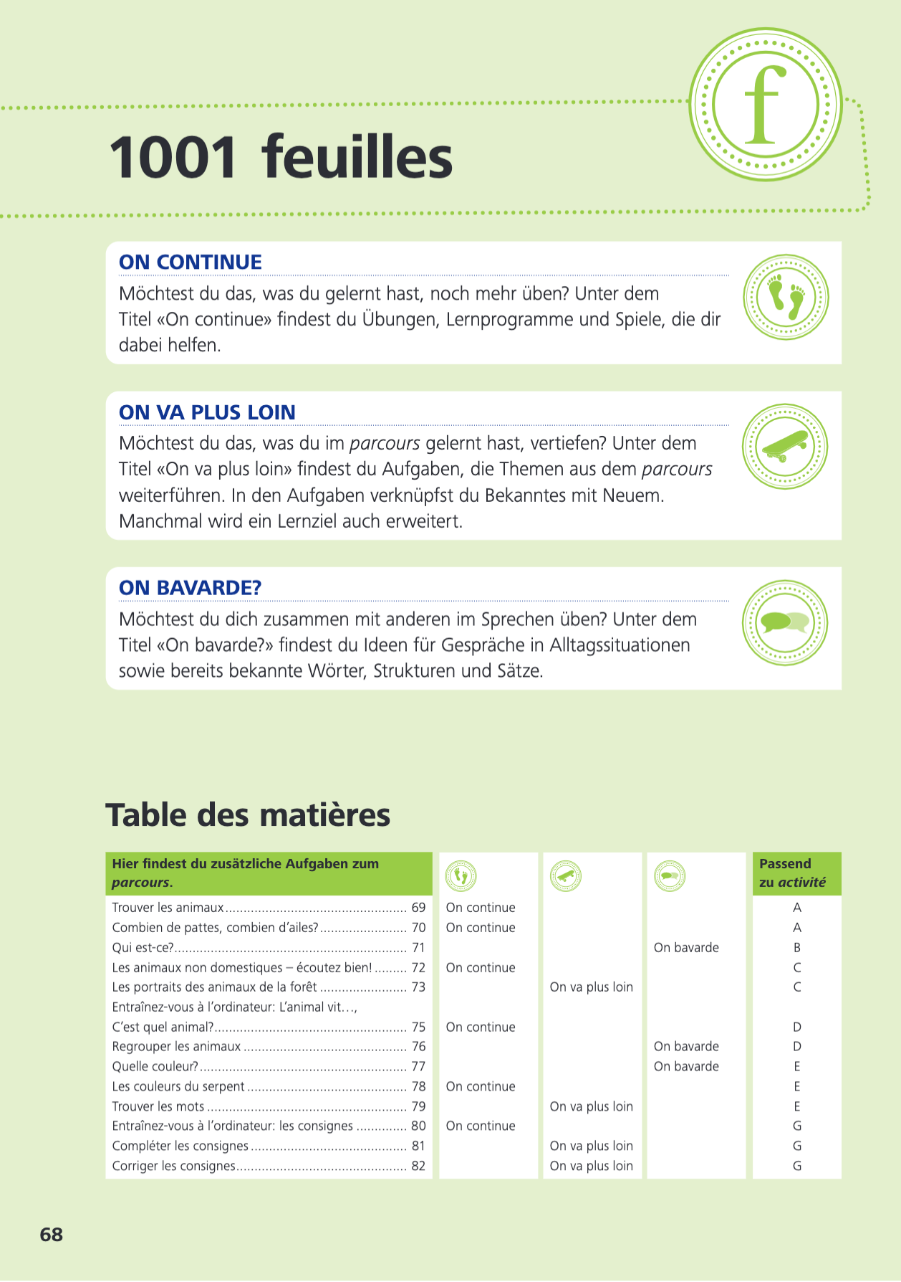
Mehr Übungen zum Vertiefen und Automatisieren in 1001 feuilles
Sprechen :
Ideen für Gespräche
Repetieren :
Übungen, Lernprogramme und Spiele
Weiterführen :
Aufgaben aus dem parcours mit Neuem verknüpfen
Notes:
- Ein separater Teil des magazine bietet Übungen zum Vertiefen und Automatisieren. Dies ist der grüne Teil jeweils auf den hintersten Seiten. Es gibt 3 Kategorien von Übungen:
(klick)
On continue (Füsschen): zum Wiederholen und Automatisieren der Basiskompetenzen (für alle Schüler*innen)
On bavarde (Sprechblasen): Ideen für Gespräche zu Alltagssituationen und bereits bekannten Wörtern und Sätze (für alle Schüler*innen)
On va plus loin (Skateboard): zum vertiefen und erweitern (für starke Schüler*innen)

Slide 7
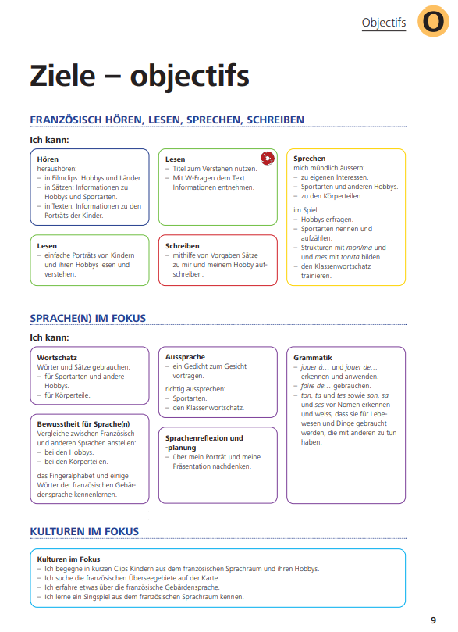
Notes:
Mit der Überarbeitung wurde Mille feuilles auf den Lehrplan 21 angepasst und Ziele zu den 6 Kompetenzbereichen «Hören, Lesen, Sprechen, Schreiben, Spache(n) im Fokus und Kulturen im Fokus» formuliert.
Zu Beginn jeder activité wird auf die thematisierten Kompetenzbereiche verwiesen.

Slide 8
Didaktische Grundlagen gemäss Lehrplan 21
Mehrsprachigkeit als Repertoire mit verschiedenen Kompetenzen in verschiedenen Sprachen
Synergien beim Sprachenlernen zwischen den Sprachfächern
Transfer von Wissen und Strategien zwischen den Sprachen
Sensibilisierung für Varietäten
Reflexion des Lernprozesses und Umgang mit Fehler
Über das Lernen nachdenken und lernen, die eigene Leistung einzuschätzen
Fehler sind wichtig im Lernprozess
Überfachliches
Medien: Vielfalt kennen und einschätzen lernen
Notes:
Gemäss Lehrplan 21 arbeiten die Schülerinnen und Schüler im Französischunterricht nicht nur an konkreten französischsprachlichen Zielen: Synergien beim Sprachenlernen zwischen den Sprachfächern werden genutzt, so dass auch andere Sprachen in den Französischunterricht einfliessen und Wörter oder Satzstrukturen verglichen werden. Die Schüler*innen werden immer wieder zum Nachdenken über das eigene Lernen angeregt und lernen unterschiedliche Medien kennen und einschätzen.

Slide 9
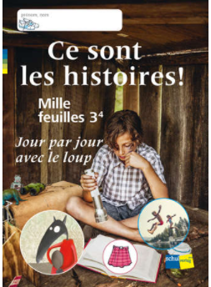
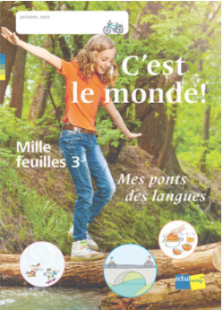
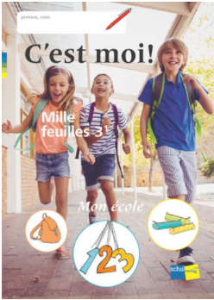
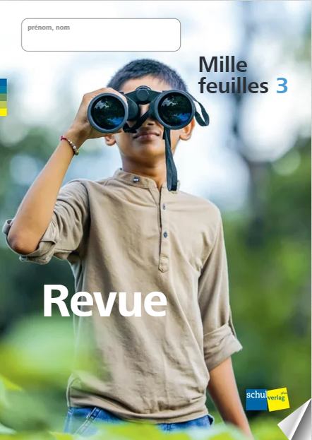
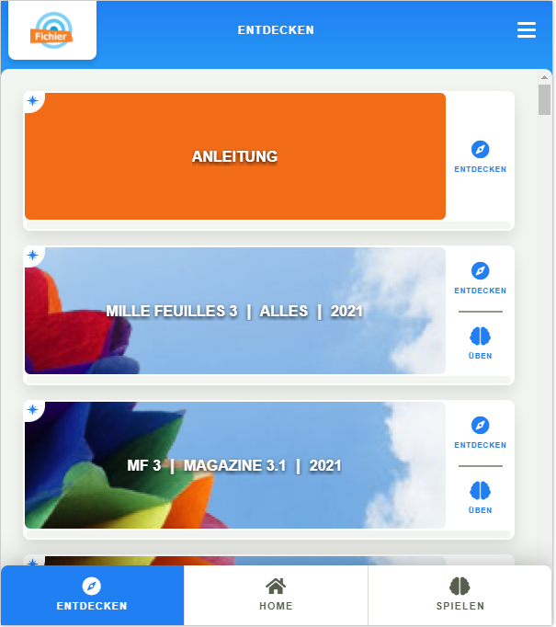
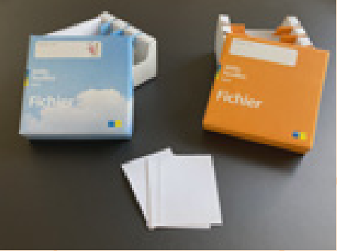
Material pro Schuljahr
4 gedruckte magazines
4 digitale magazines
www.s-fichier.ch oder als App
1 revue gedruckt / digital
Wortschatztrainer fichier
Notes:
Das Fundament des Lehrmittels bilden die Arbeitshefte, die sogenannten magazines (klick). Je nach Bedarf arbeiten die Schülerinnen und Schüler mit dem gedruckten Heft oder mit der digitalen Version (klick). Daneben dienen die Wortschatzbox und der digitale fichier (klick) dem Einüben und Repetieren des Wortschatzes aus dem Französischunterricht. Der digitale fichier ist kostenfrei als Browser-Version und als App verfügbar. Es wird keine Nutzungslizenz benötigt. Eine einmalige Registrierung ist notwendig, damit sich der fichier den Lernstand Ihres Kindes merken kann. (weitere Infos zum s-fichier: fichier / Schulverlag plus)
Als letztes Element ist die revue (klick), in der sie ihren individuellen Lernprozess dokumentieren, integrale Bestandteile des Lehrmittels.

Slide 10
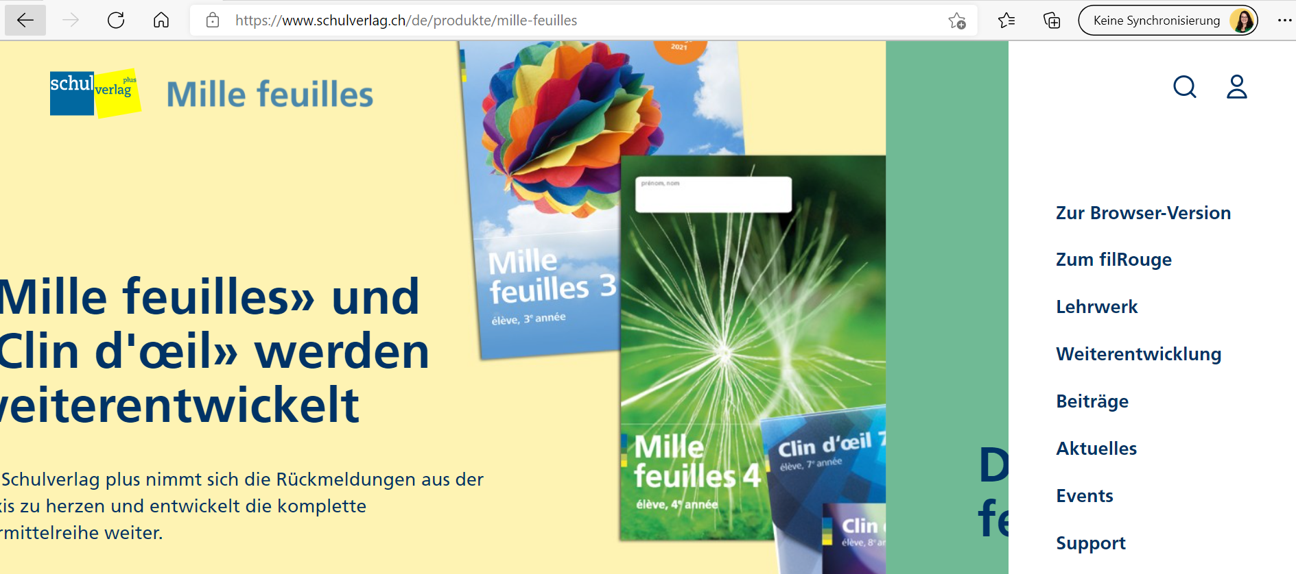
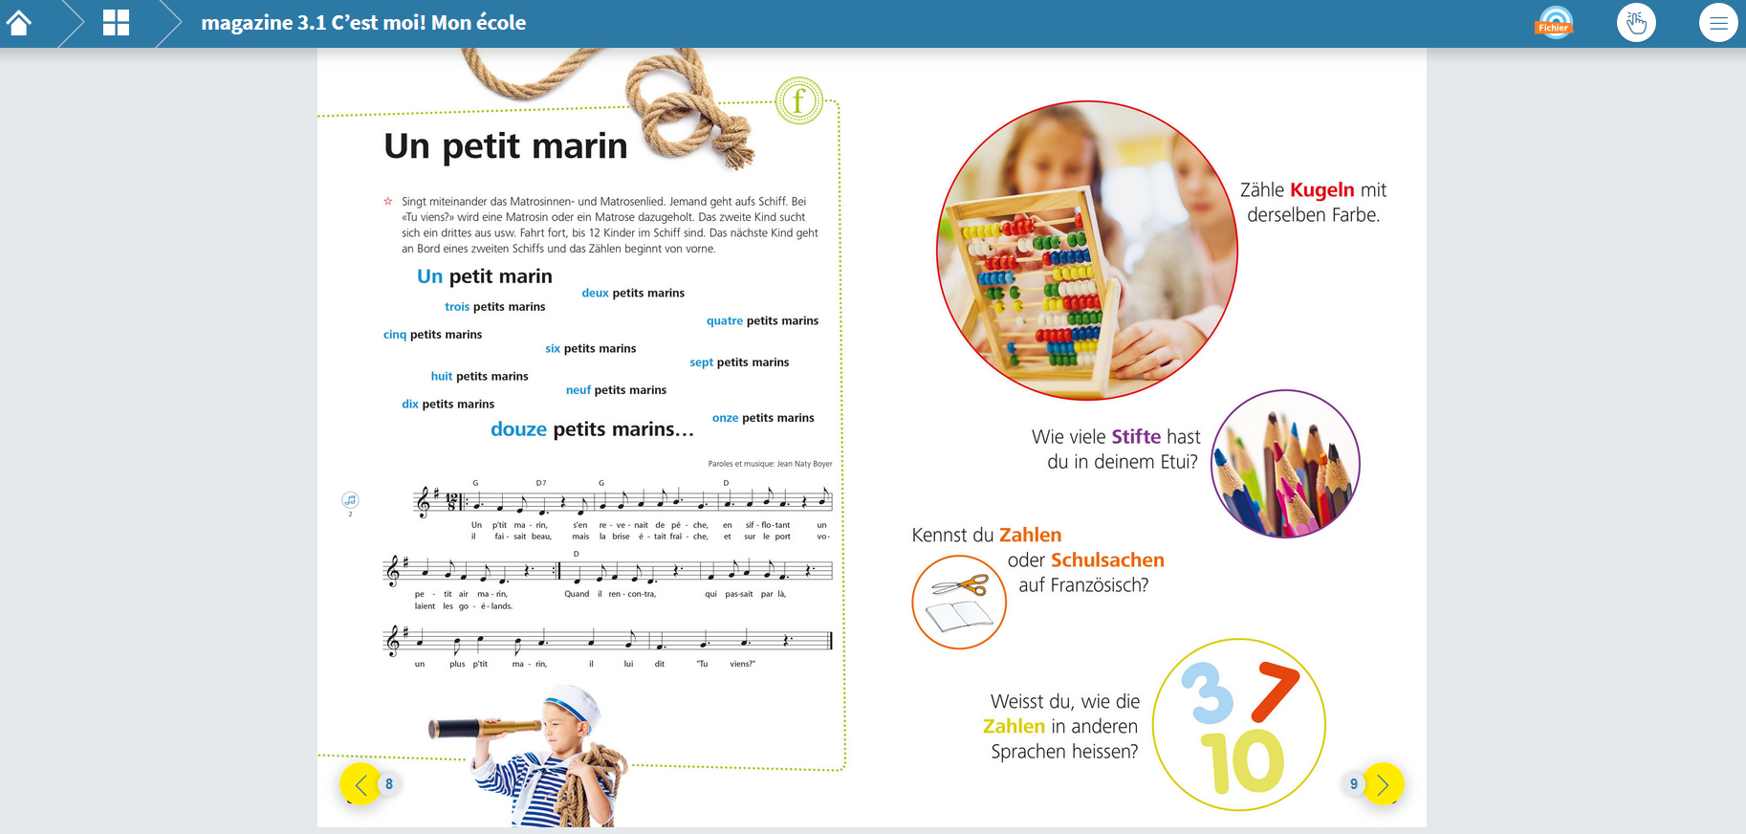
https://www.1000feuilles.ch
Ein magazine – ein Lernarrangement
Notes:
Pro Quartal begleitet die Schüler*innen ein magazine. Das magazine ist Einwegmaterial, so dass die Kinder Notizen machen, wichtiges markieren und Lernaufgaben direkt im magazine lösen können.
Die frei zugänglichen digitalen magazines ermöglichen beispielsweise individuelles anhören von Audiotracks.
(klick)
Über die website www.1000feuilles.ch (klick) gelangen Sie einfach «zur Browser-Version».

Slide 11
Aufbau eines parcours:

Slide 12
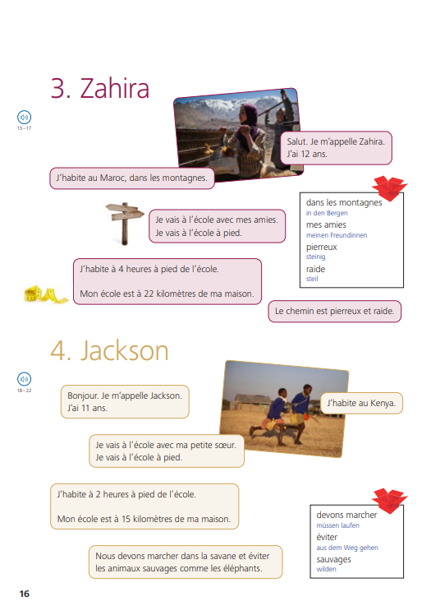
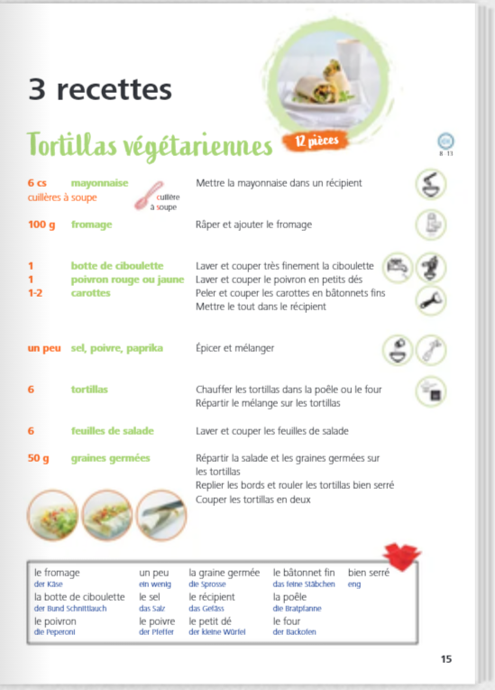
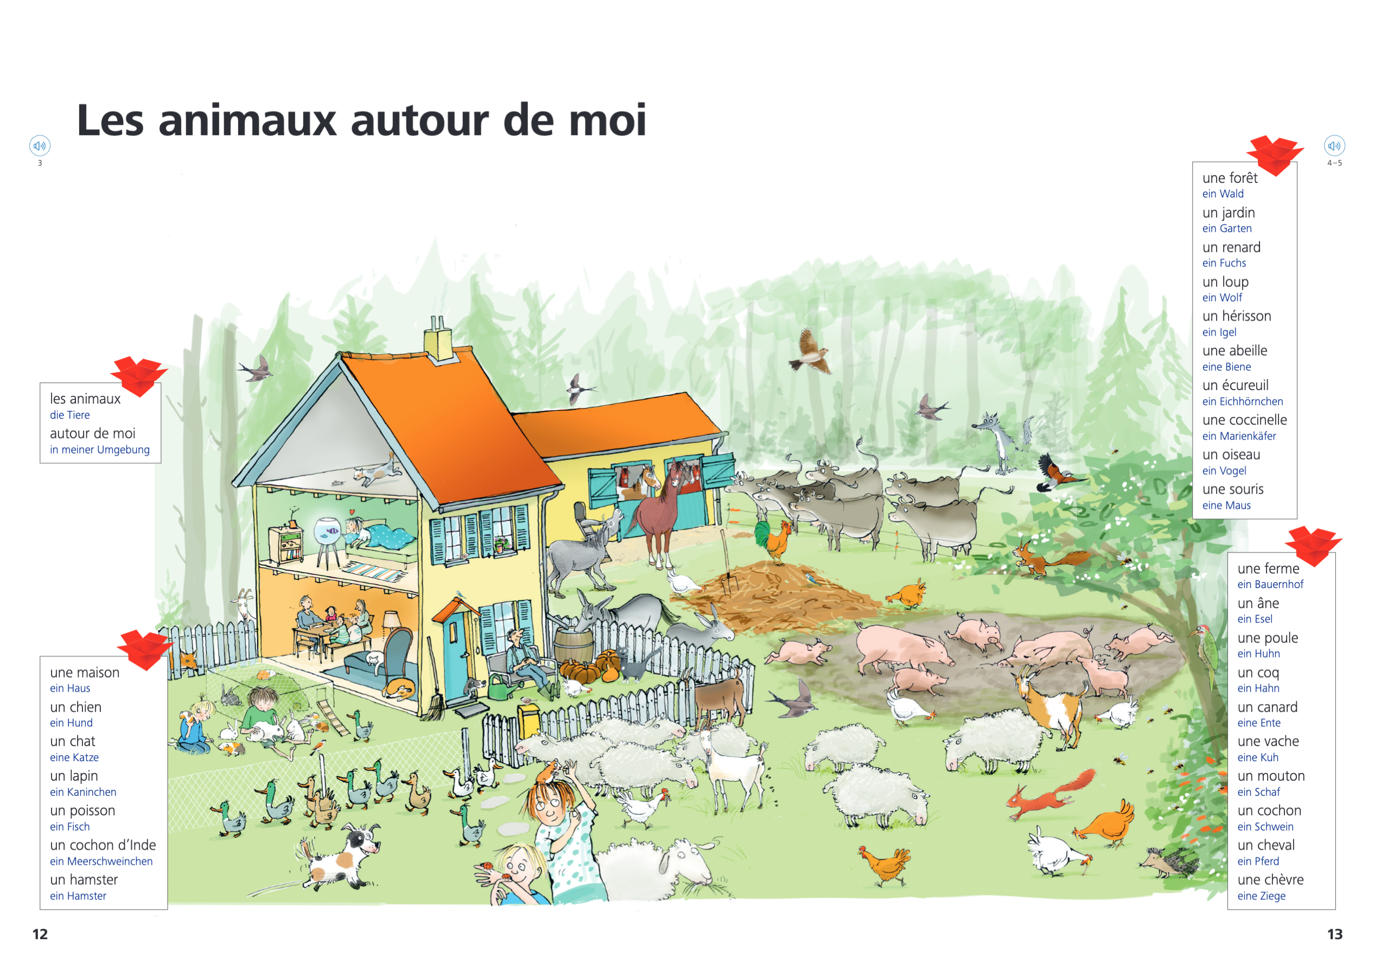
Aufbau eines parcours
Input
Notes:
Inputs ins Thema:
Ein Wimmelbild zu einem Thema
Verschiedene Textsorten: Porträts, Rezepte, Lieder, eine Geschichte
Die Kinder sollen die französischen Texte so oft hören, wie sie wollen. Texte werden nicht systematisch übersetzt – die Kinder müssen in dieser Phase nicht schon alles im Details verstehen.
Lassen Sie sich durch die Abfolge der Seiten nicht täuschen: Der Beginn eines parcours ist kein Sprung ins kalte Wasser! Die Bearbeitung der parcours beginnt mit activité A, wo die Schülerinnen und Schüler an die Inputtexte herangeführt werden. Viele Bilder helfen, den Input zu entschlüsseln.

Slide 13
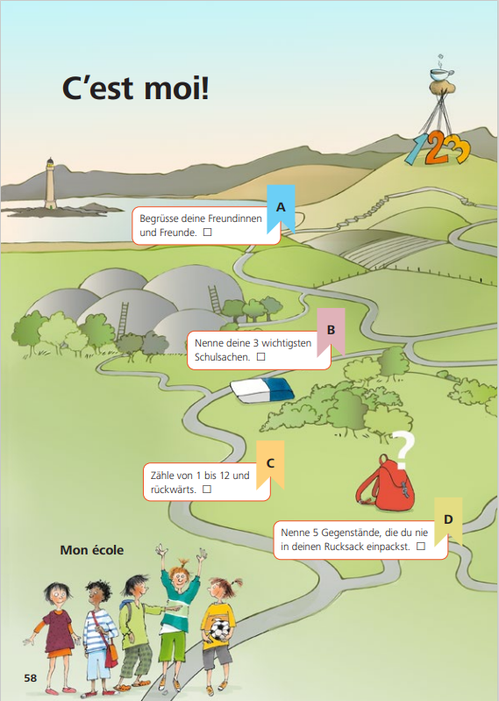
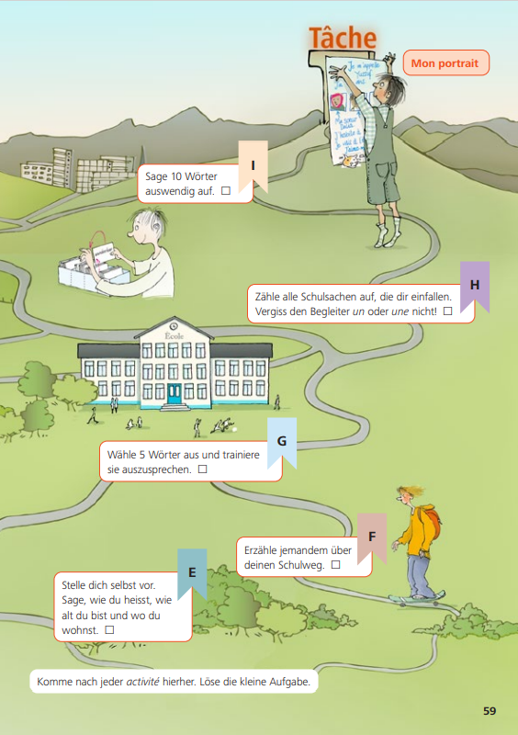
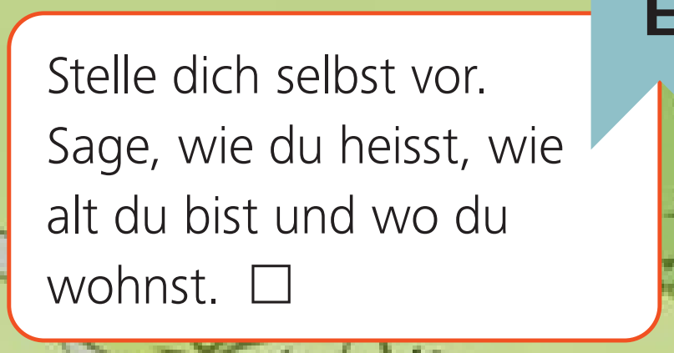
Aufbau eines parcours
Navigationskarte
Notes:
Die Navigationskarte führt durch den parcours. Hier sehen wir die Navigationskarte aus dem magazine 4.1
Die Schülerinnen und Schüler sollen nach jeder activité eine kleine Aufgabe lösen (klick). So sehen sie, dass sie auf der Reise immer weiterkommen.

Slide 14
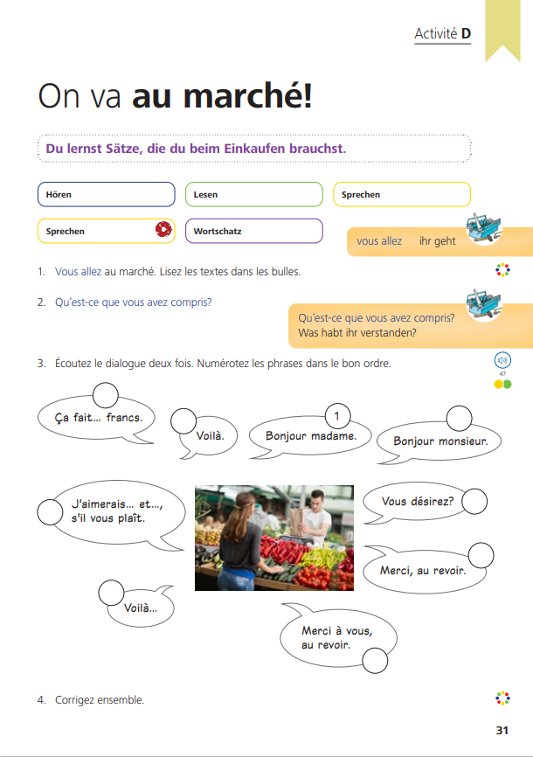
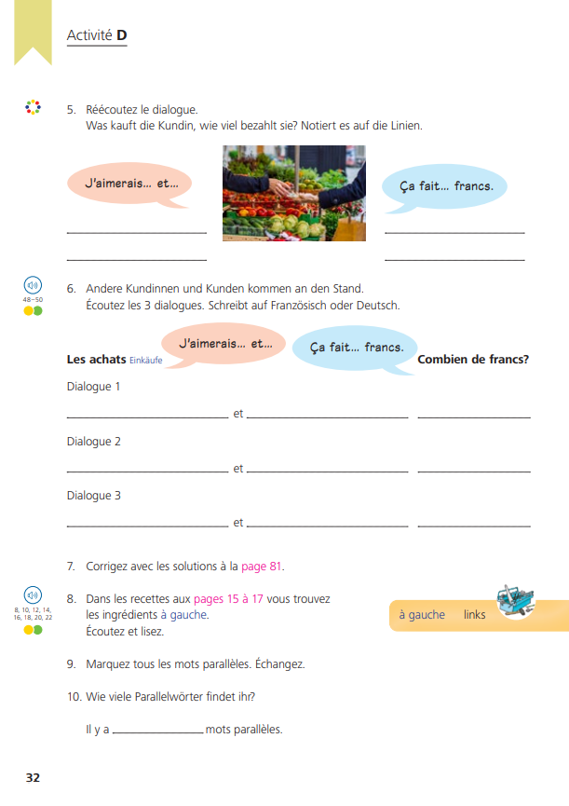
activités
Notes:
In den activités entschlüsseln die Schüler*innen zuerst die Inputtexte und bereiten sich anschliessend auf das Lösen der Tâche vor.
Texte, Strukturen, Wortschatz, Grammatik, Aussprache und Strategien in offenen Aufgabenstellungen bearbeitet.
Besonders motivierend ist es für die Schüler*innen, wenn sie persönliche Erfolge erleben. Damit die Schüler*innen schon zu Beginn selbständig arbeiten können, sind komplexere Aufgabenstellungen auf Deutsch verfasst.

Slide 15
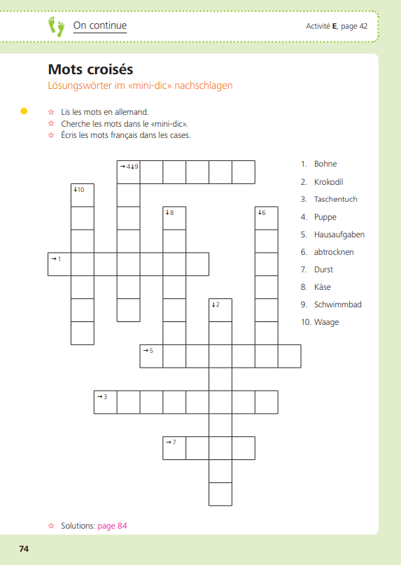
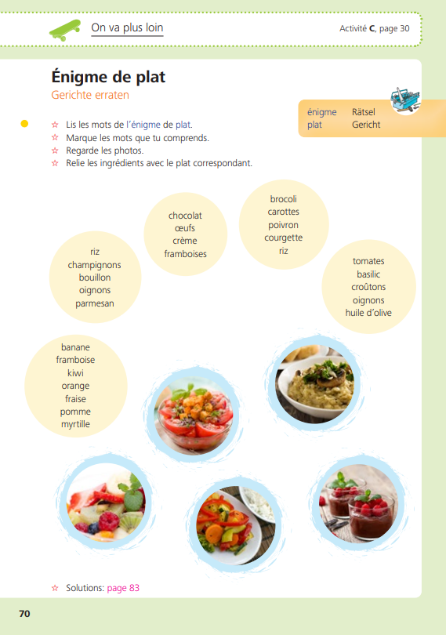
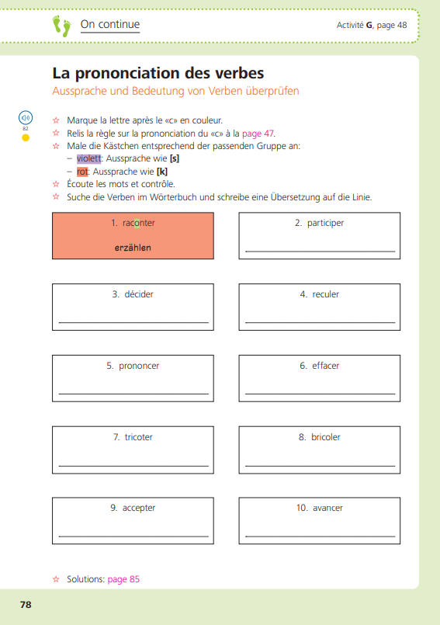
1001 feuilles
Notes:
Im hinteren fakultativen Teil 1001 feuilles zu jeder Activité vielfältige zusätzliche Übungsmaterialien

Slide 16
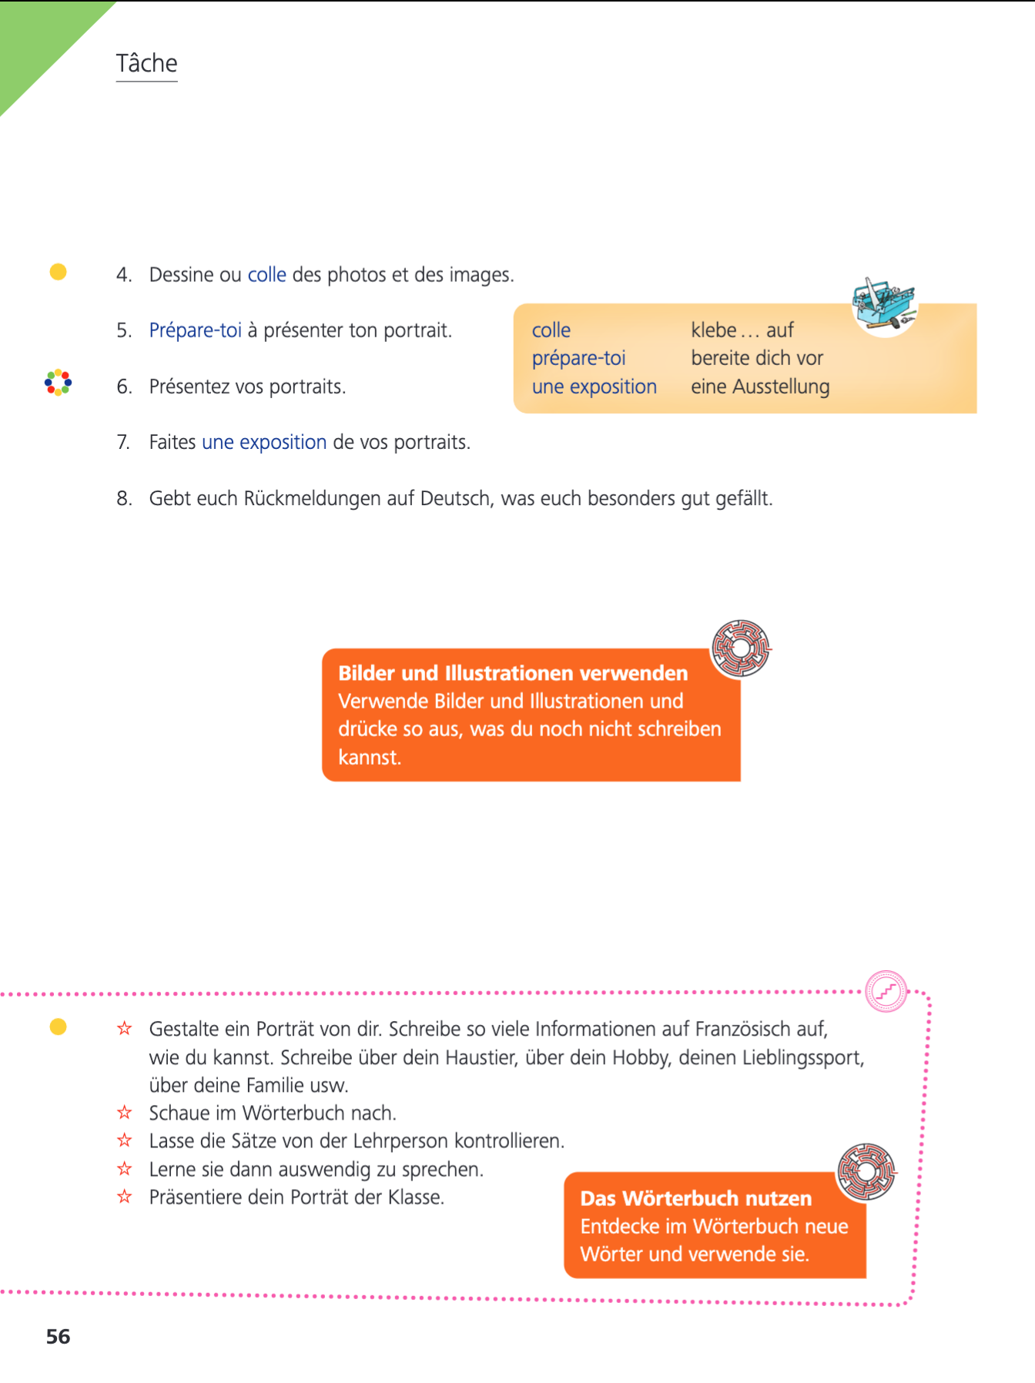
eine Geschichte schreiben und illustrieren
tâche
ein Portrait schreiben
ein Spiel kreieren und spielen
auf der Klassenbühne eine Inszenierung gestalten
eine Erfindung beschreiben
Notes:
Am Ende einer Lerneinheit bearbeiten die Kinder eine grössere Aufgabe, die tâche.
Hier kommt das in den activités Gelernte zur Anwendung.
Das Lösen der Aufgabe ermöglicht den Schüler*innen, die französische Sprache in schulischen und ausserschulischen Situationen zu verwenden.
Ein paar Beispiele, die sie in der Tâche tun werden (klick), sie …

Slide 17
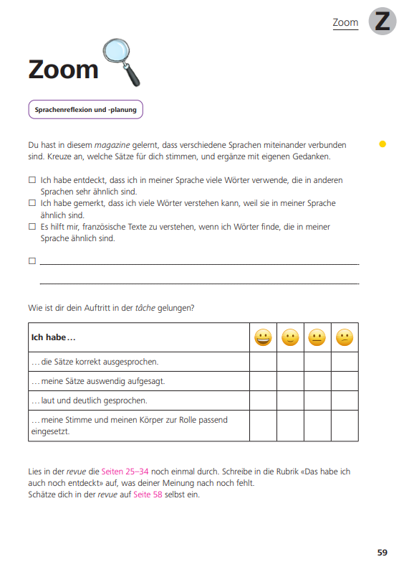
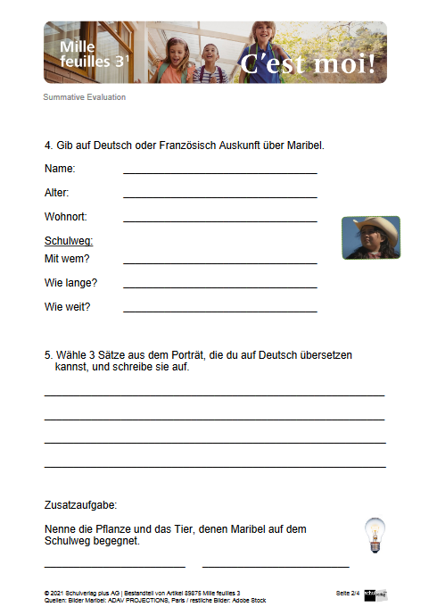
^^
Evaluation
Reflexion, Selbstevaluation
Fremdevaluation von Kompetenzen
Notes:
Nach dem Bearbeiten der tâche beurteilen die Lernenden ihre Arbeit und ihre Lernfortschritte im Zoom. Neben der Selbstevaluation gibt es die Fremdevaluationen von Kompetenzen in Form von summativen Evaluationen.

Slide 18
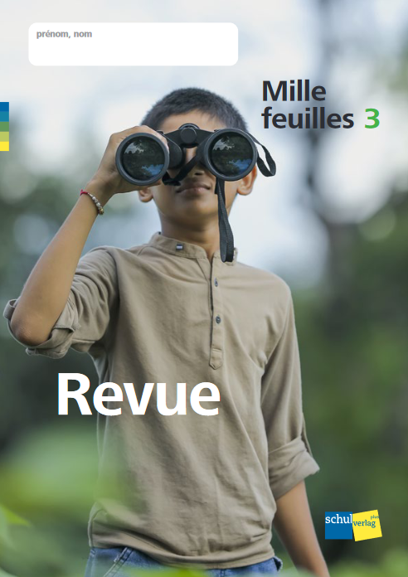
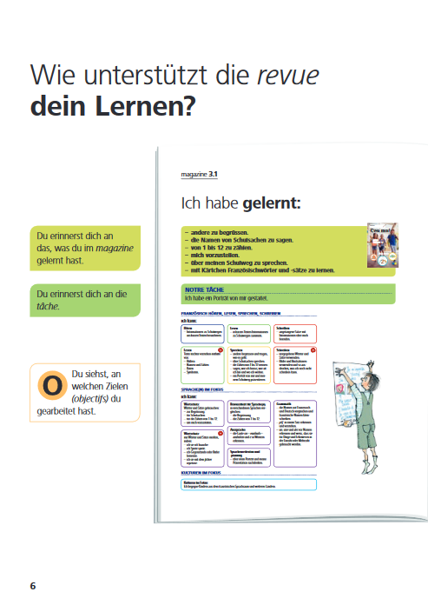
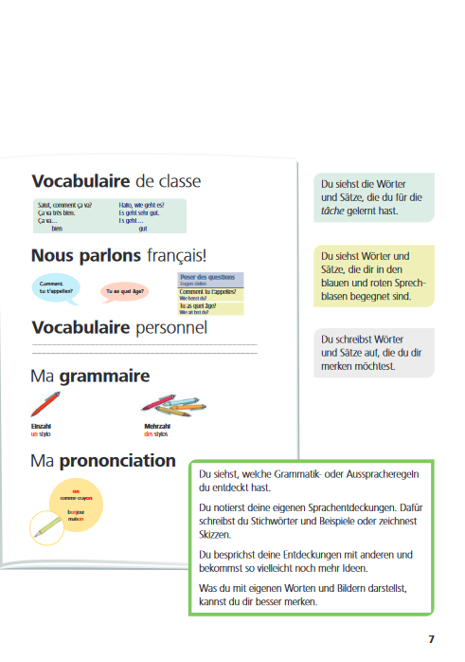
revue
Klassenwortschatz
Persönlicher Wortschatz
Das Gelernte auf einen Blick
Grammatik- und Ausspracheregeln
Notes:
Revue beinhaltet den Überblick über das Gelernte
Lernziele
Klassenwortschatz
Persönlicher Wortschatz
Sprechblasen zu Nous parlons français!
Grammatik- und Ausspracheregeln
Und dient als Nachschlagewerk
Anweisungen Redemittel
Wortschatz zu Nous parlons français!
Verben
Strategien fürs Lernen

Slide 19
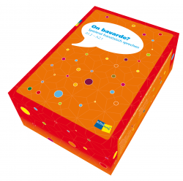
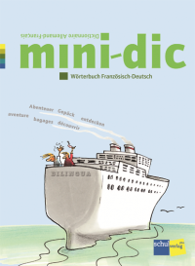
Zusatz-materialien
Spielebox
Farbig illustriertes Wörterbuch
Referenzgrammatik
Dreisprachiges Wörterbuch
Notes:
Diese Zusatzmaterialien werden die Kinder im Französischunterricht mit Mille feuilles ebenfalls nutzen:
Spielebox «On bavarde?» mit Materialien zur Förderung des Sprechens im Französischunterricht – mini-grammaire, Nachschlagewerk für die Altersgruppe von Primarschulkindern mit konkreten Beispielen aus Mille feuilles.
Mini-dic: alphabetisch aufgebautes, farbig illustriertes Wörterbuch für Primarschulkinder.
Midi-dic: ausgehend von der Schulsprache Deutsch können Wörter ins Französische und Englische übersetzt werden. Dass die drei Sprachen horizontal angeordnet sind, erleichtert forschende und vergleichende Wortschatzarbeit.

Slide 20
Wenn ihr Kind heute Französisch lernt, beschäftigt es sich mit Themen, die Kinder in diesem Alter interessieren.
Während Ihr Kind sich mit spannenden Inhalten auseinandersetzt, trifft es grammatische Strukturen an und stellt dabei Regelmässigkeiten fest.
Gleichzeitig entdeckt es Wörter, die es noch nicht kennt.
Offen formulierte Aufgaben helfen ihm, die Bedeutung von Inhalten, Wörtern und den beobachteten Regelmässigkeiten herauszufinden.
Notes:
Mit dem Lehrmittel «Mille feuilles» lernen die Schülerinnen und Schüler auf zeitgemässe und spannende Art die französische Sprache. Rückmeldungen und Kritik wurde ernst genommen und entsprechend in der Überarbeitung umgesetzt.

Slide 21
Wenn möglich Zugang zu einem Computer oder Tablet ermöglichen
So können Sie ihr Kind unterstützen:
Wertschätzen, was Ihr Kind kann
Sich nicht an Defiziten und Fehlern orientieren
Keine Leistungen verlangen, die in Mille feuilles und im Unterricht nicht vorgesehen sind
Dem Fach Französisch Interesse entgegenbringen
Gelegenheiten schaffen, der französischen Sprache zu begegnen
Notes:
Umgang mit Fehlern:
Fehler gehören zum Lernen
Mut zu Fehlern ist ein Merkmal erfolgreicher Lernender
In der Zielsprache formulieren, was man sagen oder schreiben möchte und nicht nur imitieren, was im Lehrmittel steht
angstfrei lernen
Korrigieren Sie keine Texte nach, die die Lehrperson akzeptiert hat.
Haben Sie Vertrauen, dass jetzige Fehler das spätere Erlernen der richtigen Form nicht beeinträchtigen.

Slide 22
Informationen für Eltern
www.1000feuilles.ch
www.schulverlag.ch
Notes:
Informationen für Eltern per Schuljahr 2022/23 als kurzes Video
Weitere Informationen auf www.1000feuilles.ch oder www.schulverlag.ch

